Slide 1
字符串 字符数组和String

Slide 2
字符串常量
用一对双引号括起来的零或多个字符称为字符串常量。
如″Programming in C++″、″hello″等。
字符串中的字符数称为该字符串的长度。
如前述字符串的长度分别为19和6。
隐含的字符串常量结束标记 —— \0 空字符(NULL) 000
Notes:
2

Slide 3
字符串中的特殊字符 —— 转义字符 ‘\’
转义序列用于在字符串常量和字符常量中表示某些特殊字符。
所有的转义字符，在字符串中都要以反斜杠开头书写。
\n 换行(LF) 010 \t 水平制表(HT) 009
\\ 反斜杠 092 \? 问号字符 063
\' 单引号字符 039 \" 双引号字符 034
\ddd 三位八进制 \xhh 二位十六进制
cout << “ I say : \”class is over \””;
Notes:
3

Slide 4
字符串变量
C风格字符串变量：以字符数组的形式存储和使用
char str[4] = {‘a’,‘b’，‘c’，‘d’};
char s[] = “Hello world!”;
开辟固定大小的栈空间存放若干字符
char *p_str = str; //未开辟字符存放空间
str[0] | str[1] | str[2] | str[3]
‘a’ | ‘b’ | ‘c’ | ‘d’
p_str
&str[0]
字符数组名、字符指针都是字符类型的地址
Notes:
4

Slide 5
C风格的标准输入输出
单字符输入函数： int getchar(void);
从标准输入获取一个ASCII字符.返回该字符的编码值
单字符输出函数： int putchar(int c);
将标准输出的字符返回到终端屏幕上
行输入函数： char * gets ( char s[ ] )
从标准输入读取完整的一行，将读取的内容存入s字符数组中，并用字符串结束符’\0’取代行尾的’\n’。
行输出函数 int puts ( char s [ ] )
将字符数组s中的内容(以’\0’结束)输出到标准输出上，末尾换行。
Notes:
5

Slide 6
简单示例
输入一行字符（不超过80个字符），包含各种合法字符，如空格、大小写字母、数字、标点符号等，再原样输出。
输入样例：nimik J-hKn.4N
Notes:
6

Slide 7
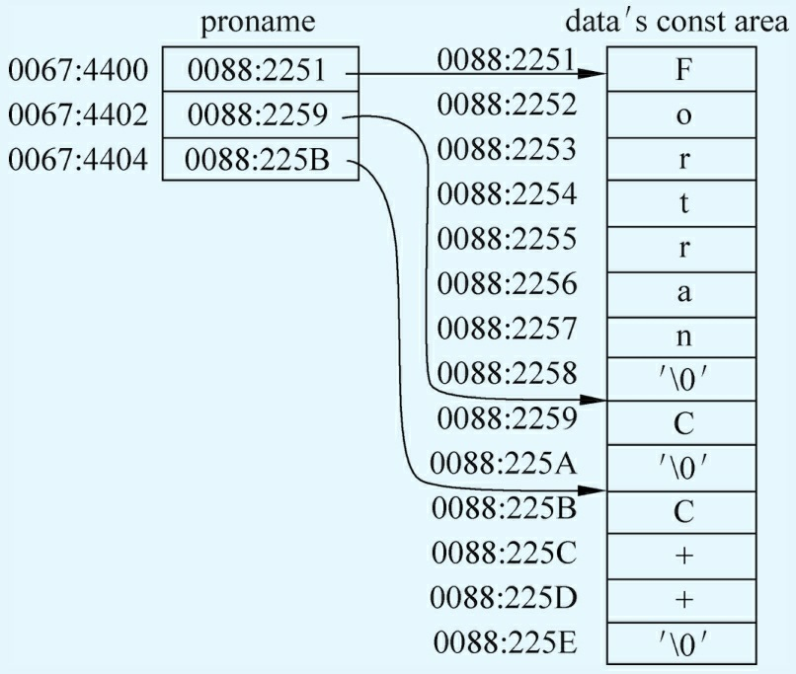
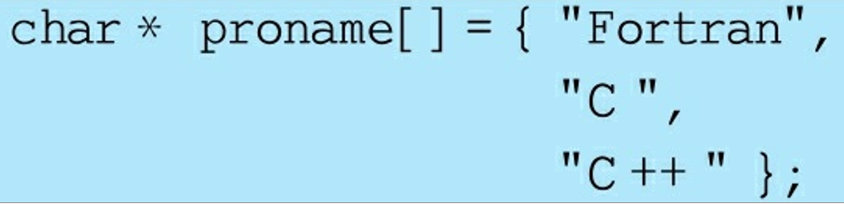
字符指针数组
一个数组中若每个元素都是一个指针， 则为指针数组
一维指针数组的数组名是指向指针的指针（即二级指针）
有一组字符串，按行输出

Slide 8
要进行字符串比较， 应该怎么办？
1、自已写代码。将其当成普通数组，自己写循环，数组元素逐个处理，与其它数据类型的数组在处理上没有任何区别。

Slide 9
要进行字符串比较， 应该怎么办？ 1、自已写代码。将其当成普通数组，自己写循环，数组元素逐个处理，与其它数据类型的数组在处理上没有任何区别。
2、采用库函数。记得字符数组中的字符串最后要有多余的一个元素存储\0。
标准库函数
字符串比较函数 strcmp（），在string.h或cstring头文件中声明，

Slide 10
其他函数
strcat函数：链接两个字符串到目的串。
strcpy函数：复制一个字符串到目的串。
strlen函数：返回字符串的实际长度（不包括末尾的‘\0 ）。
strlwr函数：把字符串中的大写字母换成小写字母
strupr函数：把字符串中的小写字母换成大写字母
内存空间使用不灵活、不安全
辅助函数多
Notes:
10

Slide 11
字符串
标准C++ string库：定义了字符串类型string
#include<string>
using namespace std;
string类型提供了对字符串数据的全面管理：
直观的运算符操作
安全的内存处理
集成了基本操作
Notes:
11

Slide 12
#include<string>
字符串的结束标记‘\0’
学习目标
定义string对象
输入输出和访问字符元素
运算符应用
成员函数应用
Notes:
12

Slide 13
模仿string的底层实现机制
class String{
private:
char *_str;
int _len;
};
Notes:
13

Slide 14
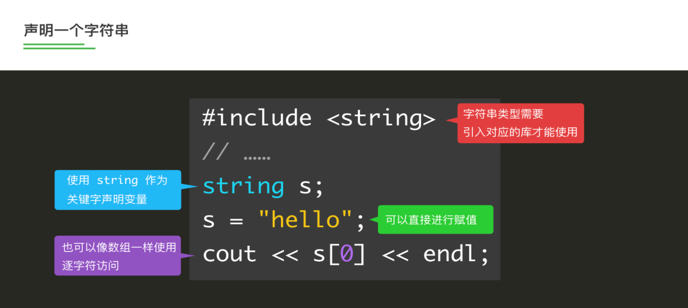

Slide 15
string对象的创建——3种方式
#include <iostream>
#include <string>
using namespace std;
int main(){
string cat1("喵喵");
cout << "cat1:" << cat1 << endl;
string cat2;
cout << "cat2:" << cat2 << endl;
string cat3(cat1);
cout << "cat3:" << cat3 << endl;
string cat4(6,’$’);
cout << "cat4:" << cat4 << endl;
string cat5(cat1.begin(),cat1.begin()+2);
cout << "cat5:" << cat5 << endl;
}
//创建字符串对象，并用常量初始化
//创建一个空字符串对象
//创建字符串对象，由已有对象来初始化
//可指定字符串长度
//begin() 迭代器
Notes:
15

Slide 16
string对象的读入——2种方式
#include <iostream>
#include <string>
using namespace std;
int main(){
string cat2;
cin >> cat2;
cout << "采用cin直接输入cat2:" << cat2 << endl;
getline(cin,cat2);
cout << “采用getline读入cat2:" << cat2 << endl;
return 0;
}
//遇空格、Tab或回车结束
//面向行的输入，遇回车结束
Notes:
16

Slide 17
string对象的输出——1种方式
#include <iostream>
#include <string>
using namespace std;
int main(){
string cat(“波斯猫”);
cout << cat << endl;
return 0;
}
cout
Notes:
17

Slide 18
string对象的运算符操作: = + == != []
string account1;
account1 = "zhangsan";
string server = "hnu.edu.cn";
cout << endl << account1 + "@" + server << endl;
string newaccount ;
cout << "请输入新用户名：";
getline(cin,newaccount);
if(newaccount != account1) { cout<<“ 可以使用！"; }
string country;
for(int i=8;i<server.size();i++){ country += server[i];}
if(country =="cn")
cout << endl << "您的email服务器在中国" << endl;
//i的取值范围
[0,server.size()-1]
Notes:
18

Slide 19
最为常用的函数
size,用于获取字符串长度
find,用于查找某一字符串中另一子字符串的出现位置
insert，用于在一个字符串里插入另一个字符串
substr,获取指定位置到之后某指定位置的子字符串
replace,获取指定位置到之后某指定位置的子字符串替换为另一字符串

Slide 20
string对象的成员函数: 长度相关
string str ("Test string");
cout << "size: " << str.size( ) << endl;
str.resize(30);
str = "I like programming";
cout << "length: " << str.length( ) << endl;
cout << "capacity: " << str.capacity( ) << endl;
cout << "max_size: " << str.max_size( ) << endl;
str.clear( );
cout << str.empty( ) << endl;
Notes:
20

Slide 21
size( )
length()
resize(int)
capacity( )
clear( )
max_size( )
empty()
有效字符个数
重置字符串容量
清空字符串
字符串判空
可容纳的字符个数
理论最大字符个数

Slide 22
string对象的成员函数: 追加、插入、删除、替换
string info ;
getline(cin,info);
info.append(“专业：通信专业" );
info.insert(10,"年级：2022");
info.erase(30,4);
info.replace(26,4,“软件");
Notes:
22

Slide 23
string对象的成员函数: 查找
string str ("中国,中华人民共和国,国家.");
string str2 ("国");
unsigned found = str.find( str2 ); //返回找到子串的起始位置
if (found!=string::npos)
cout << "first " << str2 <<" found at: " << found ;
found=str.find(str2,found+1);
if (found!=string::npos)
cout << "second " << str2 <<" found at: " << found;
Notes:
23

Slide 24
string对象的成员函数: 子串
string src = "$GPGGA,050901,3931.4449,N,11643.5123,E,1,07,1.4,76.2,M,-7.0,M,,*65";
//$GPGGA，包含了定位信息相关的详细信息。
//时间，维度，北/南，精度，东/西，精度，卫星数目等
string latitude = src.substr (14,9);
latitude.insert(2,"度");
cout << "纬度信息：" << latitude ;
Notes:
24

Slide 25
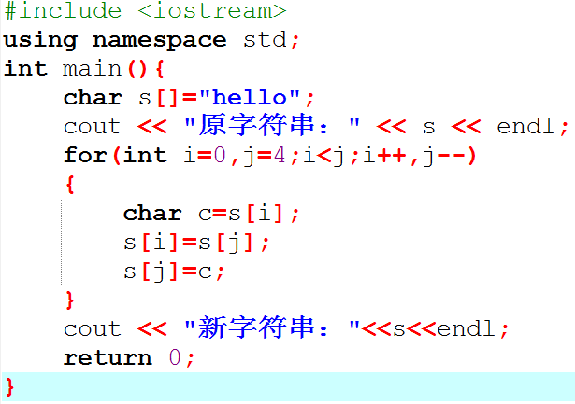
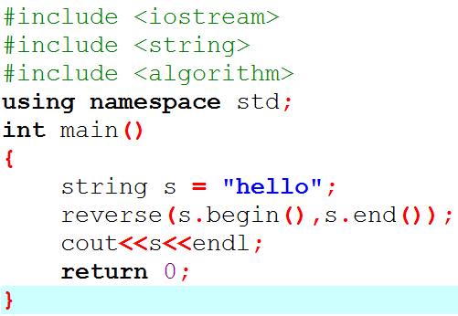
例 反转字符串
Notes:
25

Slide 26
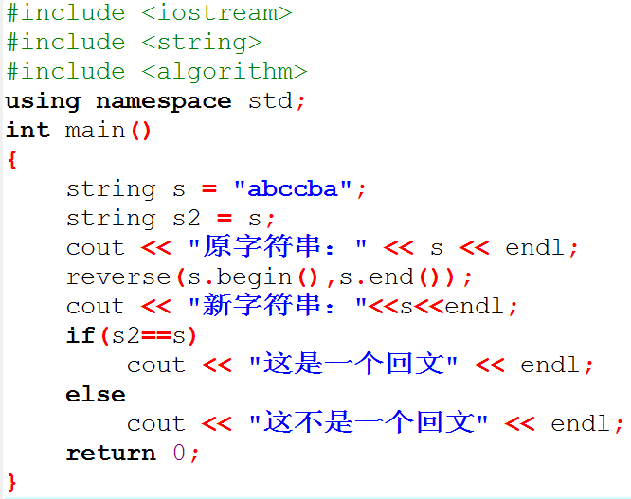
例 判断回文字符串
Notes:
26

Slide 27
课堂实例
将美国格式的日期转换为国际格式
美国日期格式：December 30,2023
国际日期格式：30 December 2023
解题分析：
利用特殊符号定位
提取子串
位置、长度
Notes:
27

Slide 28
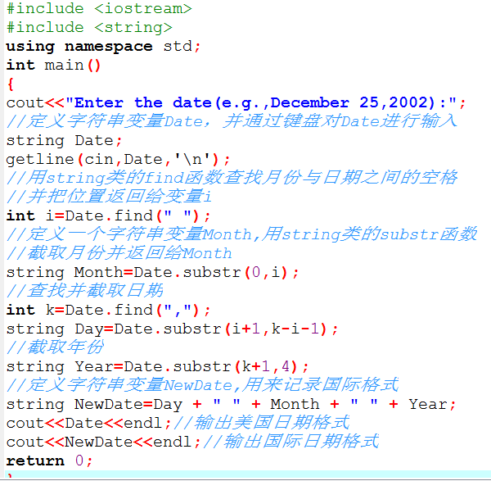

Slide 29
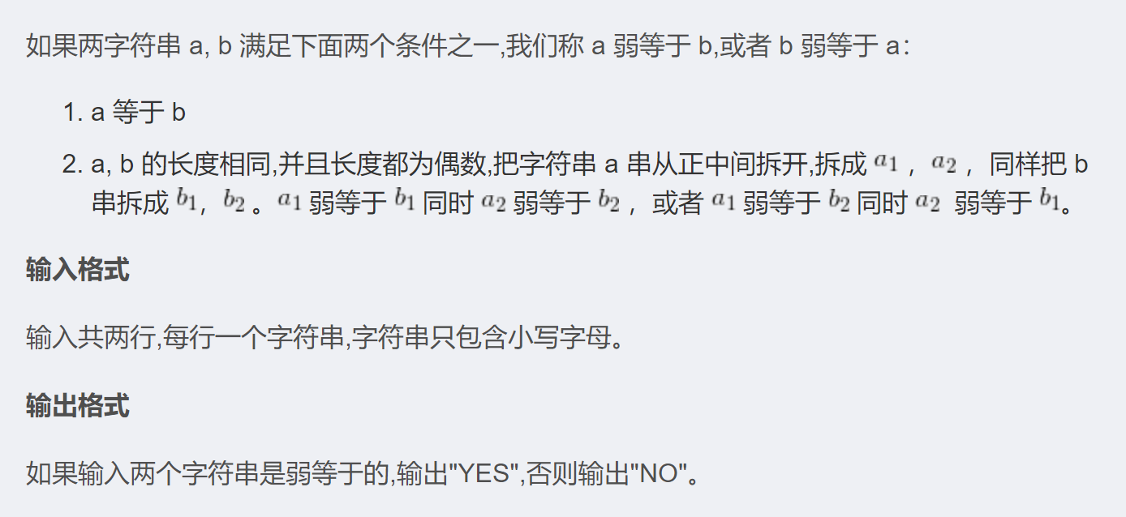
例题练习—— 字符串弱等于

Slide 30
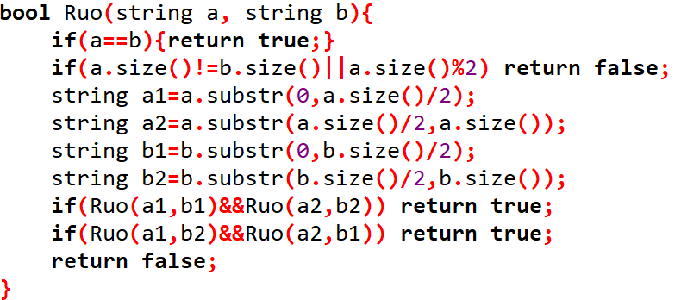
题目分析
显然，这道题可用递归实现。
运用刚学的substr来完成string 的截取工作。

Slide 31
字符串小结
string是字符串处理的集大成者
std ：：string
创建string对象：3
string
输入输出：cin\getline()\cout
运算符：赋值、连接、比较
内置操作
字符串
的应用
转化为c风格cstr()
char [] char *
Getchar、putchar
C风格字符串
<cstring>
Notes:
31

Slide 32
课后练习
输出字符串组中长度最长的字符串
输入
第一行是整数n，代表有n个字符串
第2至n+1行是n行字符串（包含空格）
输出·
所有字符串中最长的字符串
用指针数组和string数组两种方式实现
字符串长不超过100，字符串个数不超过100
Notes:
32

